Slide 1

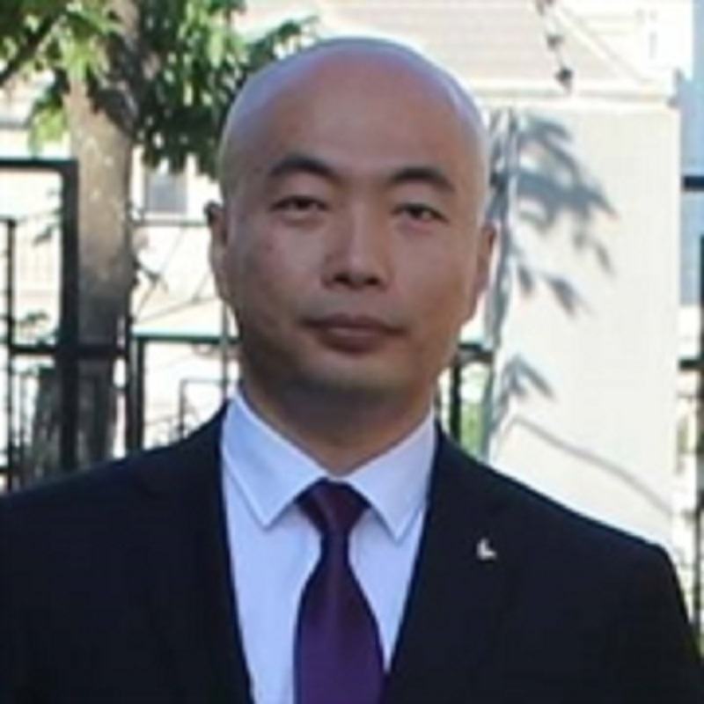
Go 语言快速入门
杨旭
微软 MVP，C#/Go/C++/Rust/Haskell
公众号: vNext

Slide 2
02. 做个计算器

Slide 3
算术运算符
Go 语言中提供了 +、-、*、/、% 来做加减乘除和取余的算术运算。
（例子 2.1）

Slide 4
fmt.Print 和 fmt.Println
上述例子里使用了 Print，Println 函数。
可以传递若干个参数，之间用逗号分开。
参数可以是字符串、数字、数学表达式等等。

Slide 5
格式化打印
可以使用 Printf 来控制打印的输出结果。
与 Print 和 Println 不同，Printf 的第一个参数必须是字符串。
这个字符串里包含了像 %v 这样的格式化动词，它的值由第二个参数的值所代替。
如果指定了多个格式化动词，那么它们的值由后边的参数值按其顺序进行替换。
（例子 2.2）

Slide 6
使用 Printf 对齐文本
在格式化动词里指定宽度，就可以对齐文本。
例如，%4v，就是向左填充到足够4个宽度
正数，向左填充空格
负数，向右填充空格
（例子 2.2.1）

Slide 7
常量 和 变量
const，用来声明常量
常量的值不可以改变
var，用来声明变量
想要使用变量首先需要进行声明
（例子 2.3）

Slide 8
同时声明多个变量
（例子 2.4.1）

Slide 9
赋值运算符
（例子 2.4）

Slide 10
自增运算符
（例子 2.5）
但是 Go 里面没有类似 C# 的 ++count 这种操作。

Slide 11
猜数
使用 rand 包，可以生成伪随机数
例如，Intn 可以返回一个指定范围的随机整数
import 的路径是 “math/rand”
（例子 2.6）

Slide 12
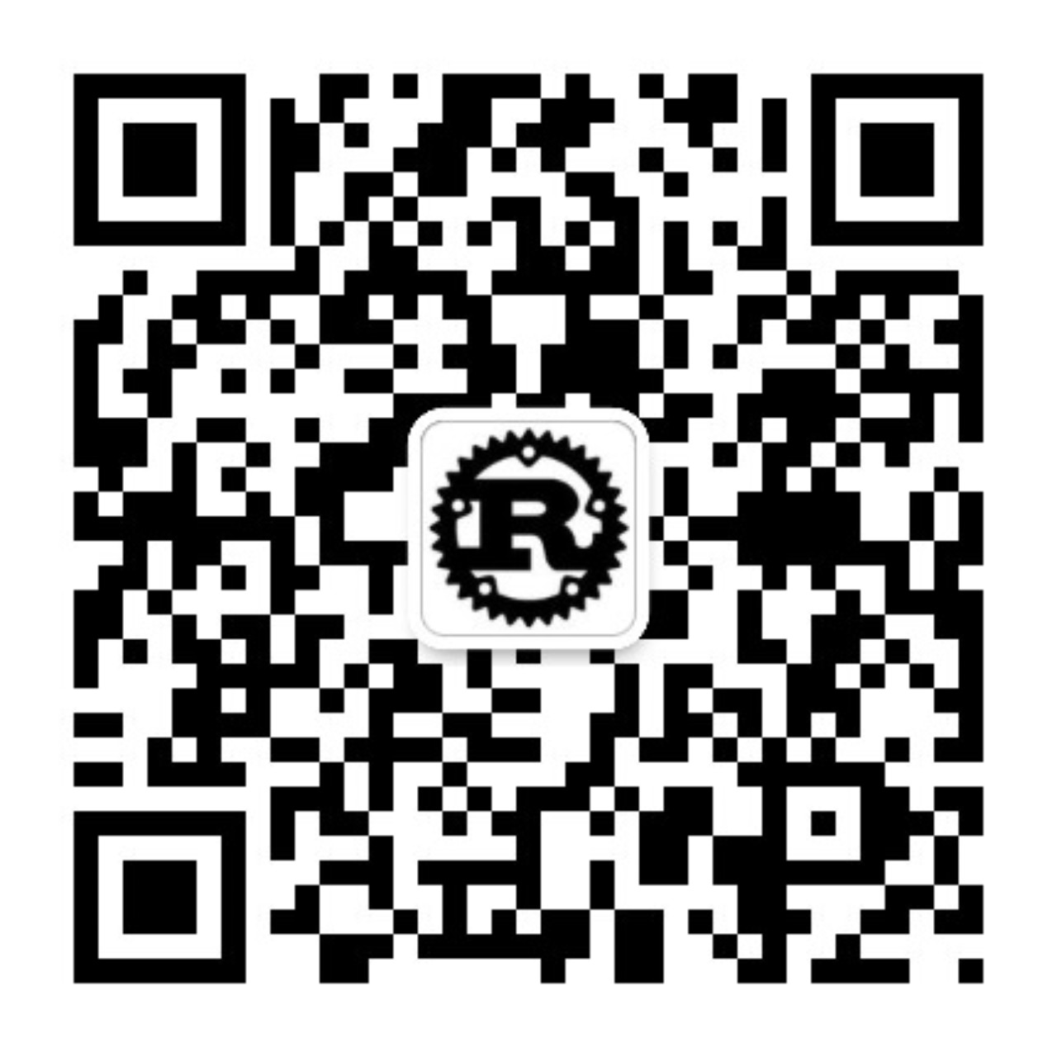
作业题
Malacandra是C.S. Lewis在《太空三部曲》中给火星起的另一个名字。 编写程序来确定飞船要在28天内到达Malacandra的行进速度（公里/小时）。 假设距离为56,000,000公里。

